Slide 1
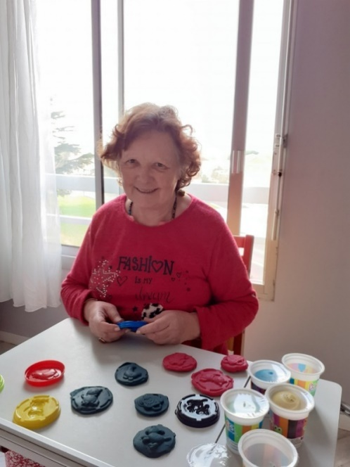
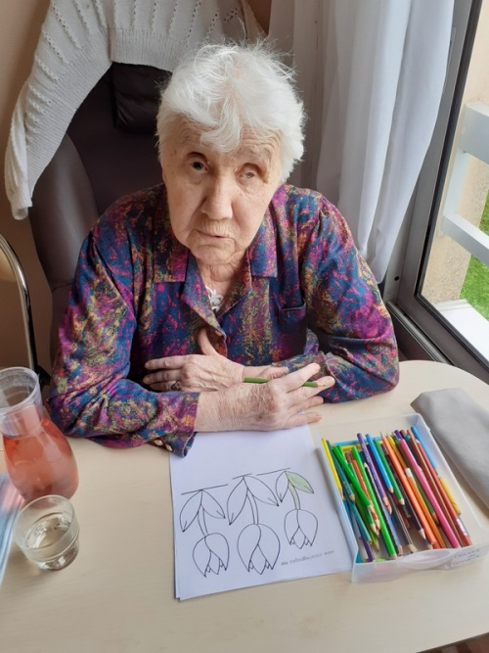
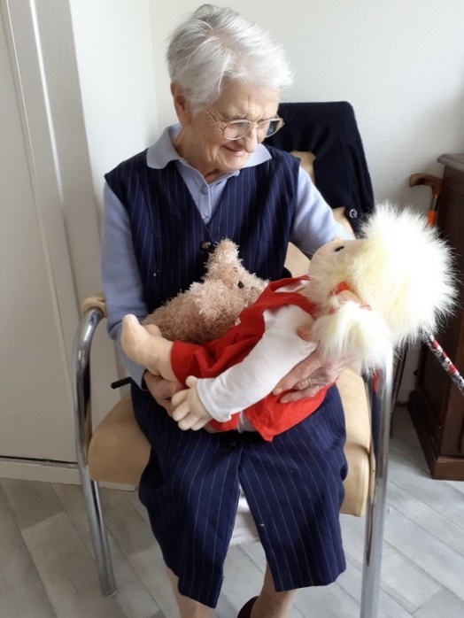
La Vie Quotidienne
à l’EHPAD Pierre Martin
Février 2021
Les résidents sont restés confinés pendant 15 jours, mais malgré cela, ils ont pu avoir, individuellement, des activités adaptées à leurs besoins ou leurs envies.

Slide 2
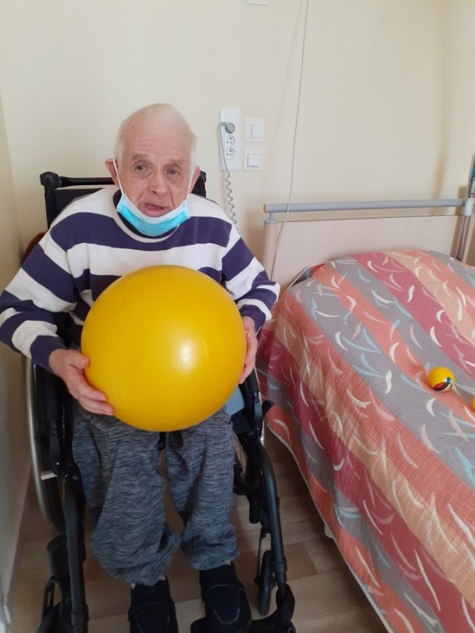
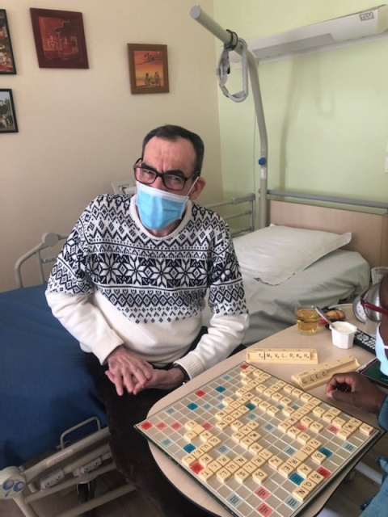

Slide 3
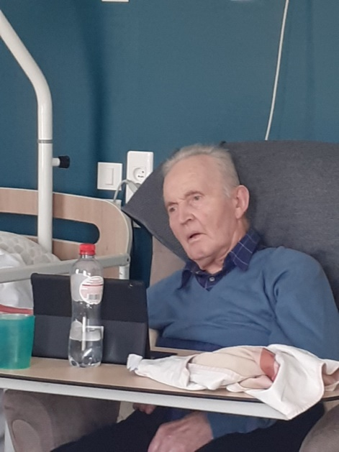
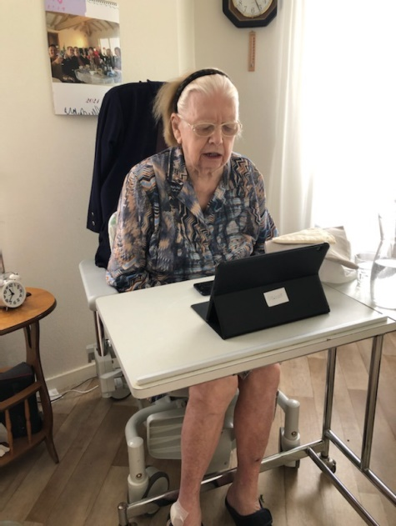
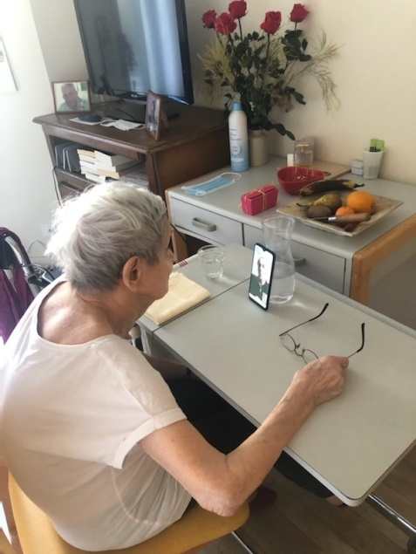
La résidence a développé les appels visios et les RDV téléphoniques pour garder le lien avec les familles.

Slide 4
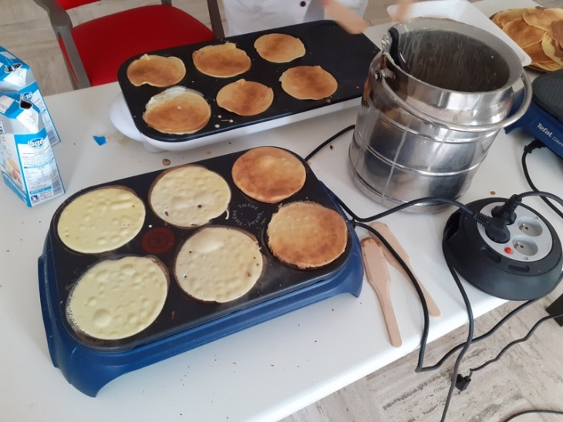
Sans oublier Mardi Gras, les résidents ont pu manger des crêpes.

